Slide 1
Na vlnách TSF
Janáček Daniel 7.O

Slide 2
Obsah:
Autor
Další díla spisovatele
Autorovi současníci
Děj
Rozbor díla
Ukázka
Vlastní názor
Zdroje

Slide 3
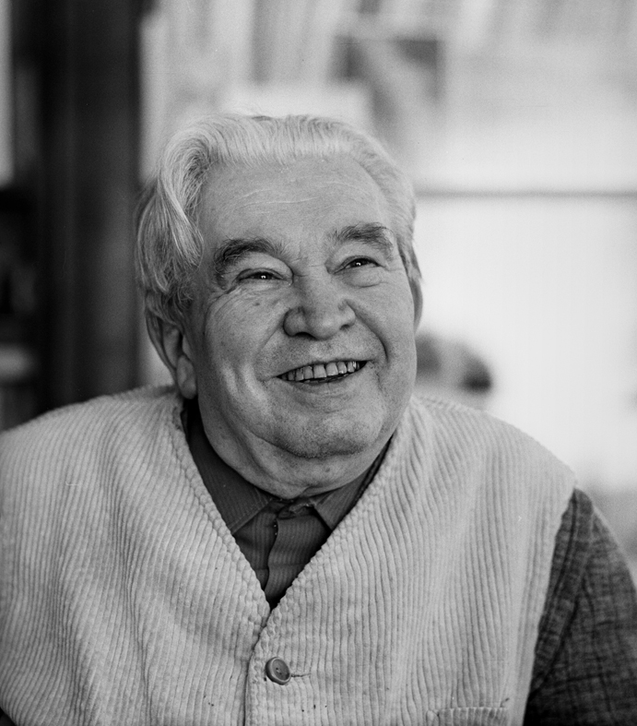
Jaroslav Seifert (1901-1986)
Český básník, spisovatel, novinář a překladatel
Spolu zakladatel poetismu
Nositel Nobelovy ceny za literaturu (1984)
Národní umělec
Experimenty s jazykovými složkami-lehkost, hravost, hudebnost…
Byl členem Devětsilu
Byl jedním z prvních signatářů Charty 77

Slide 4
Další díla spisovatele
Maminka
Všecky krásy světa: příběhy a vzpomínky
Chlapec a hvězdy
Ruce Venušiny
Morový sloup
Svatební cesta
Nejkrásnější bývá šílená
Dílo Jaroslava Seiferta

Slide 5
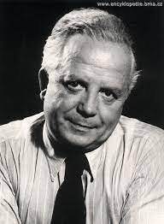
Autorovi současníci
František Hrubín (Romance pro křídlovku)
František Halas (Před usnutím)
Vítězslav Nezval (Edison)
Jiří Wolker (Těžká hodina)

Slide 6
Na vlnách TSF
Vydaná v roce 1925
Tato kniha měla 135 stran.
Je napsaná v angličtině a češtině

Slide 7
Děj

Slide 8
Básně
Žhavé ovoce
Svatební cesta
Odjezd lodi
Moře
Všecky vůně
Žárovka
Ulice
Hřbitov v Janově
A mnoho dalších

Slide 9
Rozbor díla:
Literární druh: Lyrika
Žánr: typografická báseň
Výrazová forma: Poezie

Slide 10
Vrstva jazykově stylistická
Jazyk: spisovný zastaralý(cizí slova)
Postavy: lyrický subjekt
Rým: volný, střídavý, nepravidelné strofy i verše
Epizeuxis
Epiteton
Přirovnání
Personifikace
Hyperbola
Anafora
Kontrast
Apostrofa
Inverze, řečnické otázky
Přechodníky
Infinitivy

Slide 11
Ukázka: Svatební cesta
Kdyby nebylo těch pošetilých polibků nejezdili bychom na cesty svatební kdyby však nebylo svatebních cest k čemu by potom byly Wagons lits?
Nádražních zvonků věčný strach ach Wagons lits vagony svatební to štěstí manželské je jako křehké sklo medový měsíc se naklání
Má drahá vidíš v oknech hory Alp otevřme okno vůním dokořán hle cukr sněženek lilijí vláčný sníh za Wagons lits je Wagon restaurant
Ach Wagons restaurants vagony svatební být věčně jejich hostem a pak snít nad křehkým příborem o štěstí v manželství POZOR SKLO! POZOR NEKLOPIT!
A ještě jeden den a ještě jednu noc dvě krásné noci a dva krásné dny Kde je můj jízdní řád ta kniha básnická ó jak jsou krásné moje vagony
ó Wagons restaurants a Wagons lits
ó cesta svatební

Slide 13
Vrstva tematická:
Motivy života a moře
TSF je zkratka Tlegraphie Sans Fil – bezdrátový telegraf
Rozmanitost života, lásky, dálky, cesty do neznáma
Příroda: zvířata, rostliny
Lodě
Historie: revoluce v Rusku, dobytí Bastily…
Technický pokrok

Slide 14
Vrstva kompoziční:
Chronologicky
Retrospektivně
Celkem 49 básní

Slide 15
Vlastní názor?

Slide 16
Zdroje:
http://www.literatiznasictvrti.cz/archiv/content_cz/na_vlnach_tsf_morovy_sloup_halleyova_kometa_sama_laska.pdf
https://cs.wikipedia.org/wiki/Jaroslav_Seifert
https://vltava.rozhlas.cz/na-vlnach-tsf-verse-z-poetisticke-sbirky-jaroslava-seiferta-8113920
Kniha

